Slide 1
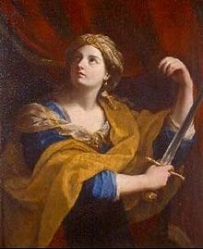
Velika molitva biblijske spasiteljice
Kako se Judita sprema za akciju u Jdt 9
1

Slide 2
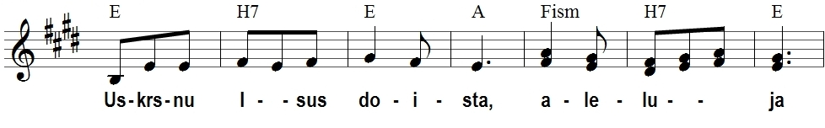
Uskrsnu Isus doista (Ps 67)

Slide 3
Velika molitva biblijske spasiteljice
Kako se Judita sprema za akciju u Jdt 9
Razlikovati duhove i pobijediti neprijatelja ljudske naravi (DV)
3

Slide 4
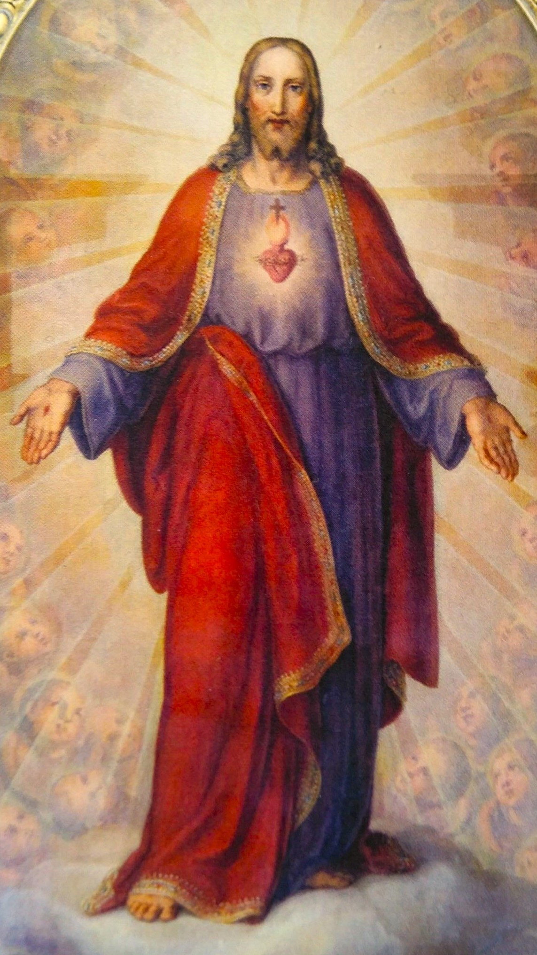
Učite se od mene! Duhovne vježbe u Svetoj godini
Opatija, 19. – 27. 5. 2025.
amdg.eu

Slide 5
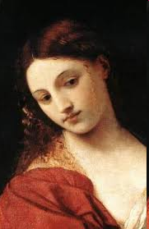
Moja priprava za akciju
Što je stvarni neprijatelj Božjem narodu danas?
Gdje se mogu osobno založiti?
Kakvu snagu tražim od Gospodinja?
5

Slide 6
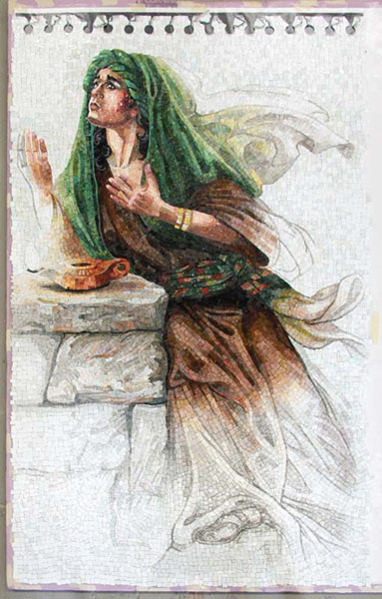
Priprava spasenja
Pepeo na glavu (Jdt 9,1)
Liturgijski čas
Dom Božji (9,1), Svetište i Šator (8), sveti Dom (13)
Pokorničko odijelo (9,1; 10,3)
“ničice” (9,1; 10,2)
6

Slide 7
Priprava spasenja
Molitveni krik
βοάω (Jdt 9,1 usp. Post 4,10)
φωνῇ μεγάλῃ (usp. Mt 27,46.50)
Prije djela
Molba glavara: “Moli za nas” (8,31)
7

Slide 8
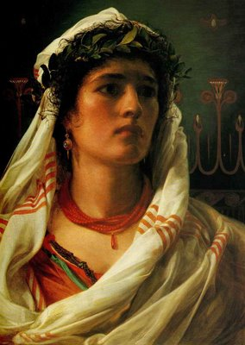
Teološka molitva
Bog oca mojega (Jdt 9,2.12)
Pogled u prošlost (2):
Silovana sestra, obeščašćena djevica (Post 34 usp. Jdt 9,8)
Božja radikalna osveta
Oci su zvali u pomoć (Jdt 9,4)
Usliši i mene (4.12)

Slide 9
Teološka molitva
Gospodar neba i zemlje (Jdt 9,12)
Božja volja: i to, i što je bilo prije, i što je poslije (5)
Putovi Gospodnji pripremljeni (6)
Božja nakana = ostvarenje (6)
Pobjeda radi upoznavanja Boga (14)
9

Slide 10
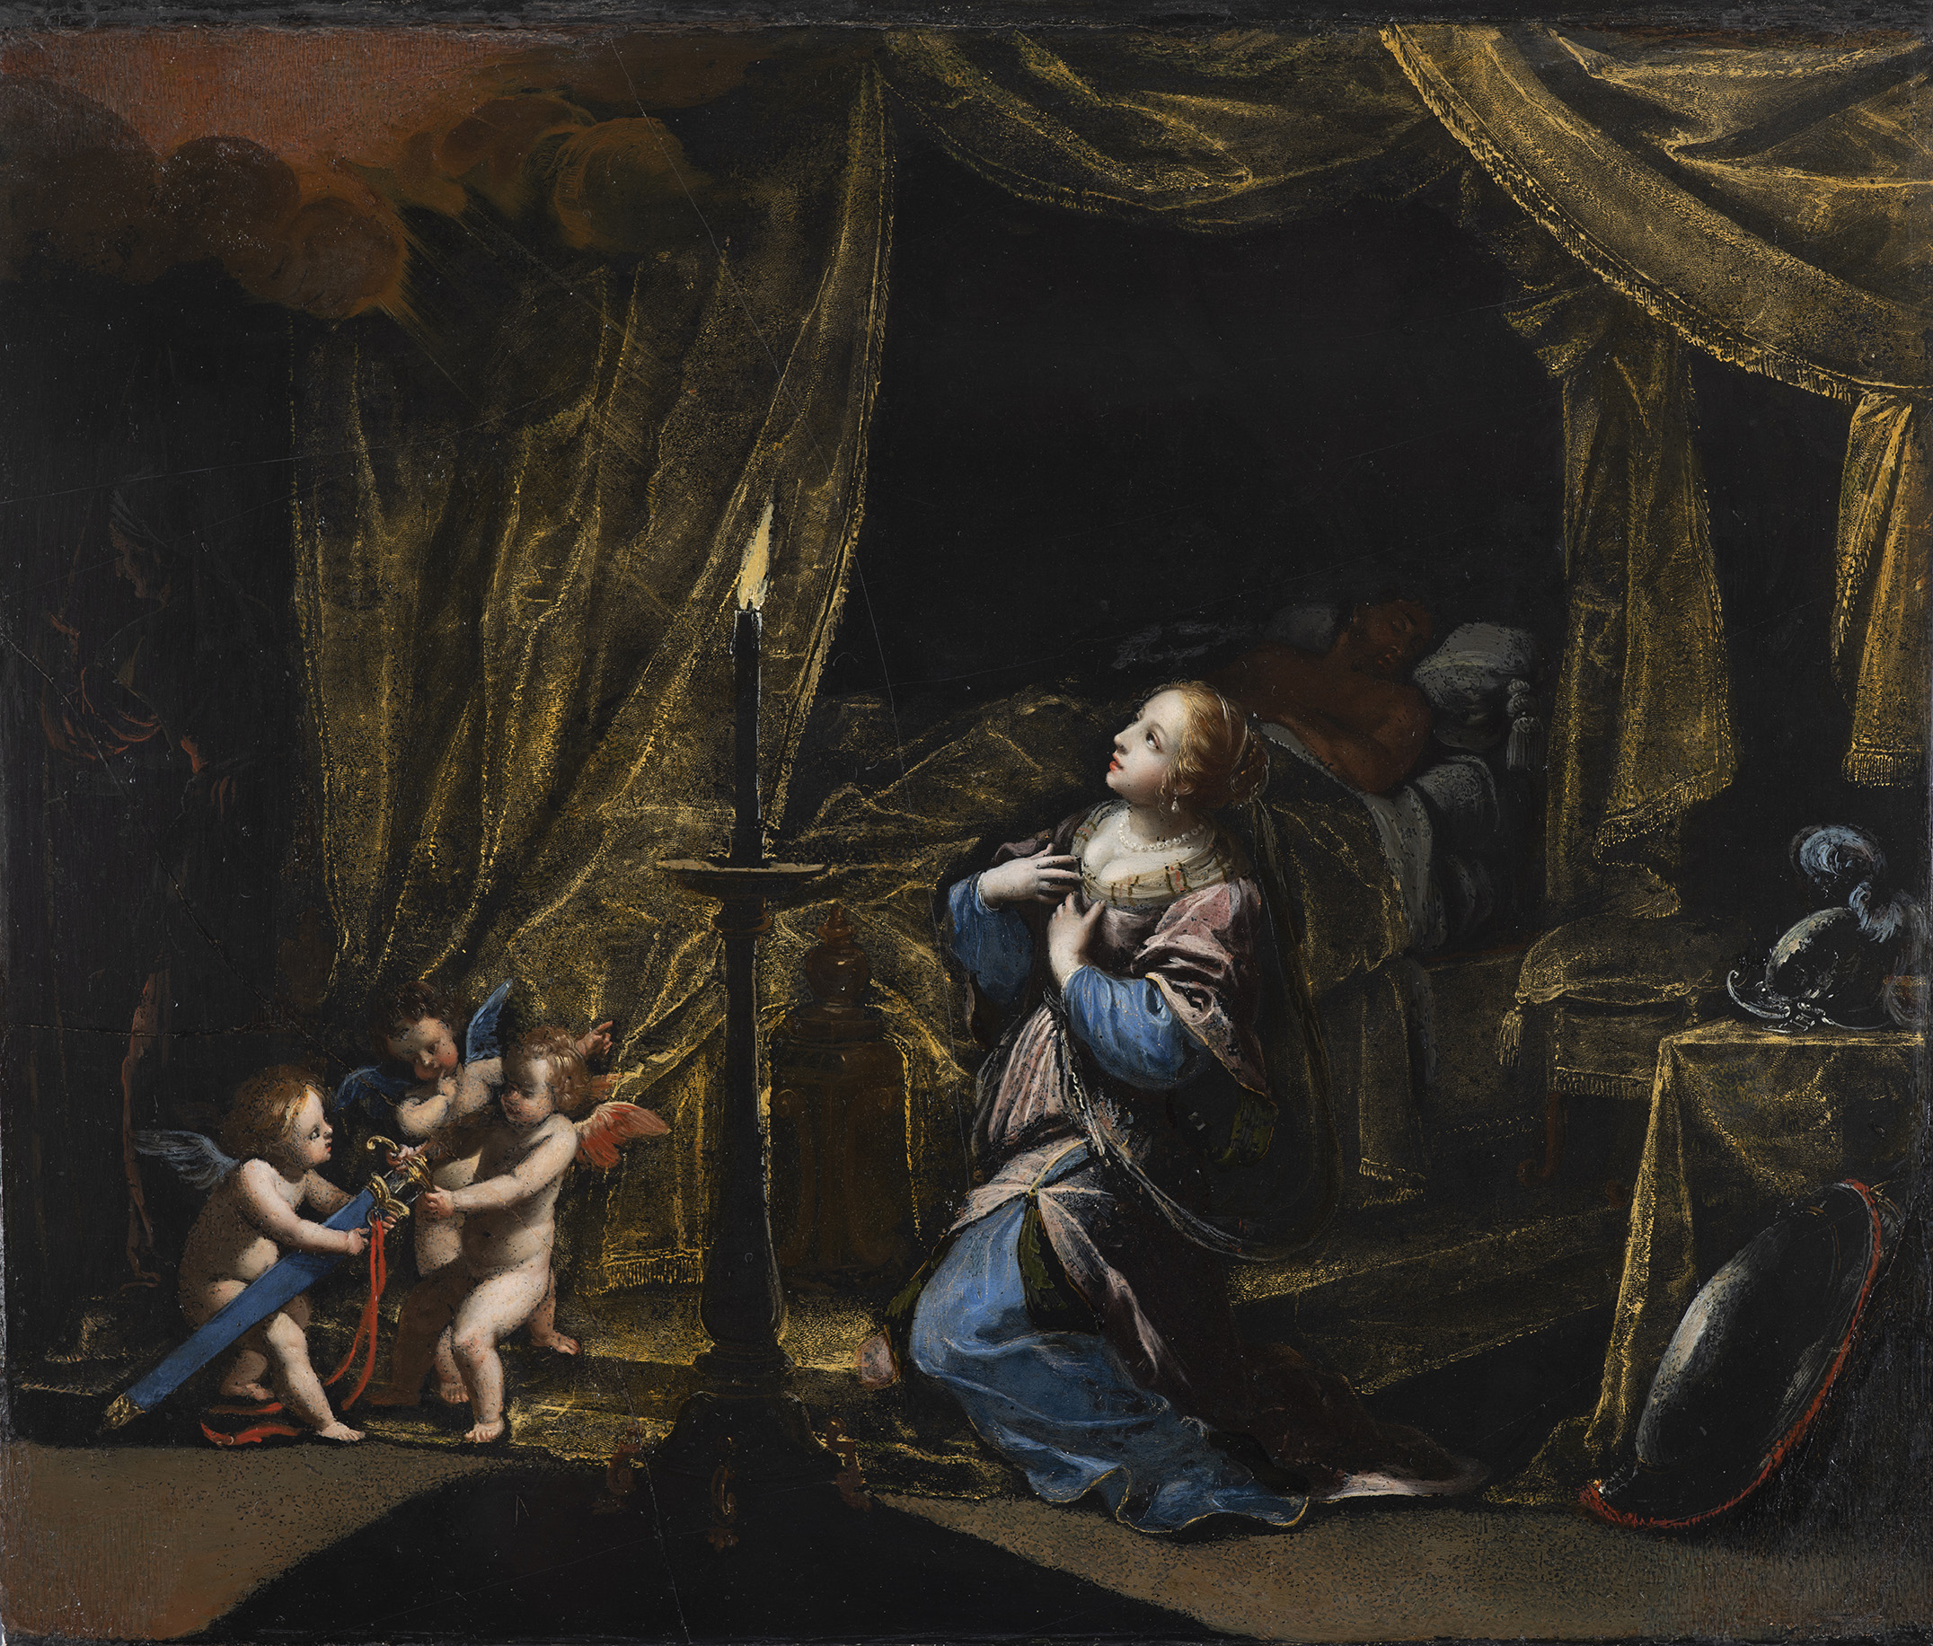
Stvarni neprijatelj
Cijele zajednice, naroda
“Asirci” (Jdt 9,7)
Vojska: konjanici, pješaci
Oružje: štit, koplje, luk, praćka
Silovanje Svetišta, obeščašćenje (8)
Strahote protiv Saveza (13)
10

Slide 11
Stvarni neprijatelj
⬄ Božja moć (Jdt 9,8)
Božji gnjev (9)
Izlaže samu sebe:
Ruka (9.10)
“Daj snagu za naum” (9)
Riječ (10.13)
“Zamamna”
11

Slide 12
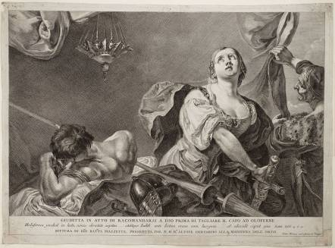
Sveto Božje ime
Stanuje u Hramu (Jdt 9,8)
Miruje, počiva
Gospodin κύριος (1.2.7.8) = יהוה
Mrvi ratove (9,7; 16,2)
12

Slide 13
Sveto Božje ime
Evanđeoski Bog u Jdt 9,11:
Bog poniznih
Pomoćnik malenih
Potpora slabima
Utočište napuštenih
Spasitelj očajnih

Slide 14
Sveto Božje ime
Od kuda spas? (Jdt 9,14):
Zaštitnik naroda
14

Slide 15
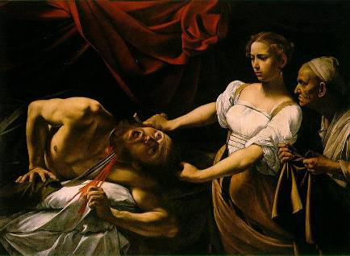
Moliteljica
Iz tabora svake noći:
na molitvu (Jdt 12,8)
Prije udarca:
“Bože svrni pogled na djelo ruku mojih” (13,4s)
“Ojačaj me danas” (7)
= dvaput moli
15

Slide 16
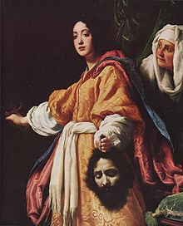
Zahvala Bogu
Poziv Juditin u Jdt 13,14:
3x Hvalite Boga!
Voditeljica u hvali:
Judita pjeva, narod prihvaća (15,14)
“Slavite Boga” (16,1)
“Svlada rukom jedne žene” (16,5)
16

Slide 17
Moja priprava za akciju
Što je stvarni neprijatelj Božjem narodu danas?
Gdje se mogu osobno založiti?
Kakvu snagu tražim od Gospodinja?
17

